Slide 1



Slide 2
LUYỆN TẬP

Slide 3

1. Kể tên và nêu đặc điểm của một số loại cây, hoa nở vào mùa xuân hoặc mùa hè hoặc mùa thu hoặc mùa đông mà em biết.
2. Em yêu thích loại hoa, cây cảnh nào nhất? Vì sao? Hãy chia sẻ hiểu biết của em về loại hoa, cây cảnh đó.

Slide 4











Slide 5



Hoạt động 3

Slide 6
1. Kể tên một số loại giá thể trồng hoa, cây cảnh mà em biết.

Slide 7
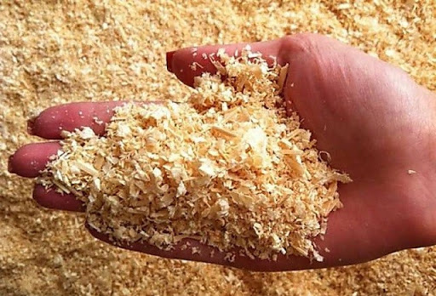
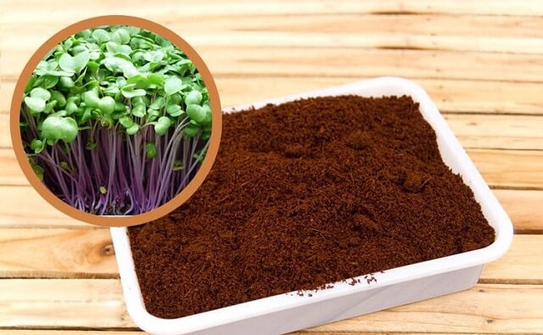
Giá thể mùn cưa

Slide 8
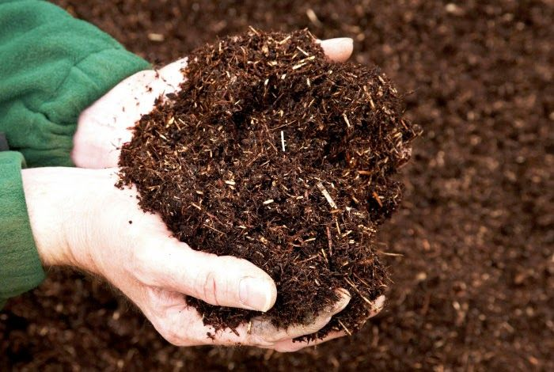
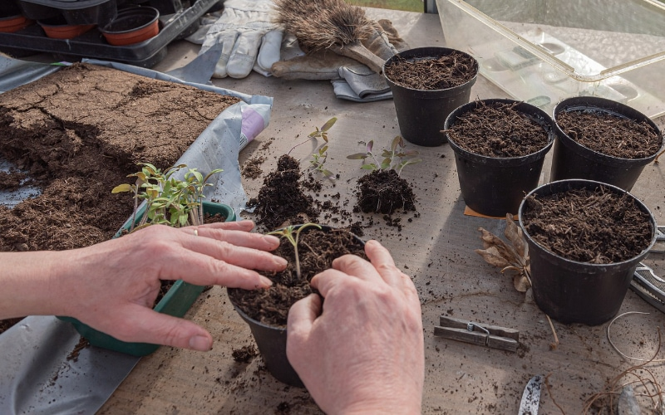
Giá thể hỗn hợp

Slide 9
2. Mô tả cách sử dụng một số dụng cụ trồng hoa, cây cảnh trong chậu.

Slide 10
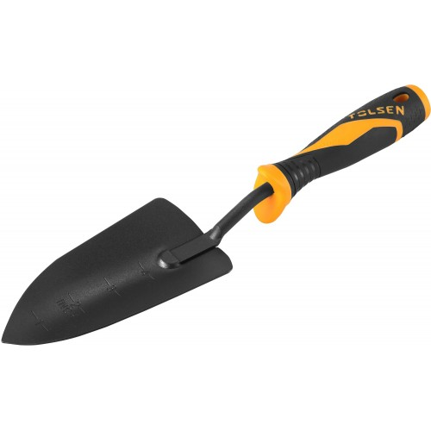
Mô tả cách sử dụng
Bay làm vườn: làm tơi đất, dùng để trồng cây và làm cỏ, trộn phân bón,…

Slide 11
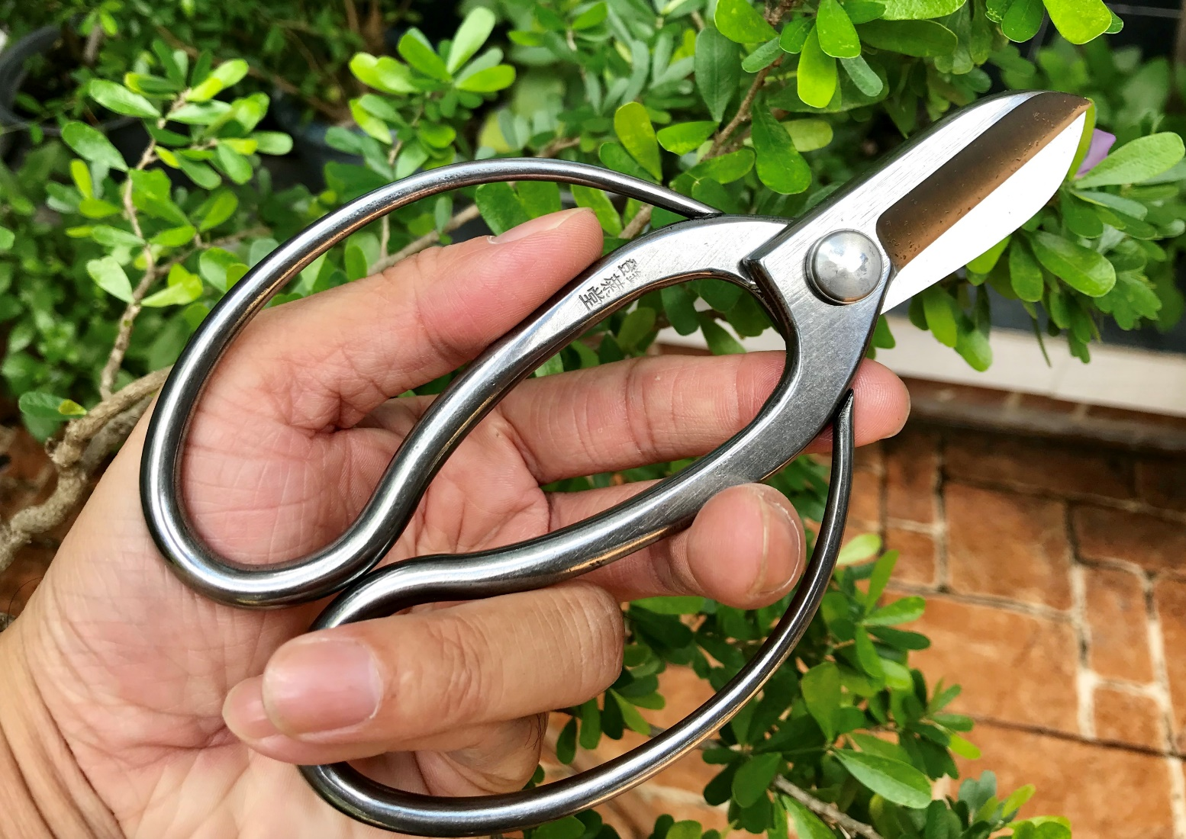
Mô tả cách sử dụng
Sử dụng kéo cắt tỉa để cắt cành, tỉa tán lá để tạo hình, tỉa chữ nghệ thuật, …

